Slide 1
Внедрение здоровьесберегающих технологий в работу по физическому развитию детей.
Подготовила: инструктор по физической культуре Крестовникова О.А.

Slide 2
Здоровьесберегающие образовательные технологии в детском саду
это прежде всего технологии воспитания валеологической культуры или культуры здоровья дошкольника

Slide 3
Здоровьесберегающие образовательные технологии в детском саду
Технологии сохранения и стимулирования здоровья
Технологии обучения здоровому образу жизни
Коррекционные технологии

Slide 4
Технологии сохранения и стимулирования здоровья
Динамические паузы
Подвижные и спортивные игры
Ритмопластика
Релаксация
Гимнастика для глаз
Пальчиковая гимнастика
Гимнастика дыхательная
Гимнастика пробуждения
Закаливающие процедуры
Стретчинг
Ортопедическая гимнастика

Slide 5
Технологии обучения здоровому образу жизни
Занятия по физической культуре
(сюжетные, занятия - путешествия)
Игротренинг, игротерапия, коммуникативные игры
Дни здоровья
Самомассаж, точечный массаж

Slide 6
Коррекционные технологии
Арттерапия
Сказкотерапия
Психогимнастика
Логоритмика
Музыкотерапия

Slide 7
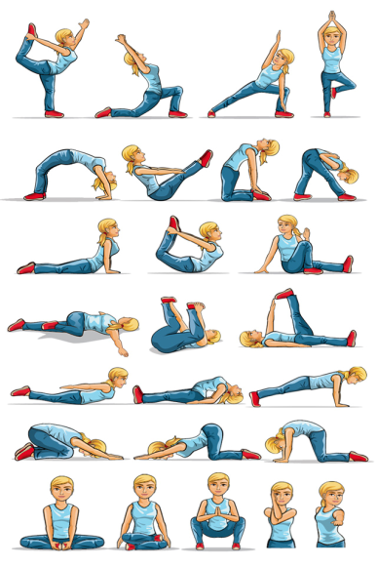
Стретчинг
Игровой стретчинг – это специально подобранные упражнения на растяжку мышц, проводимые с детьми в игровой форме. Благодаря стретчингу увеличивается подвижность суставов, мышцы становятся более эластичными и гибкими, дольше сохраняют работоспособность. Стретчинг повышает общую двигательную активность. Упражнения стретчинга направлены на формирование правильной осанки. Кроме этого развивается эластичность мышц, воспитывается выносливость и старательность.

Slide 8
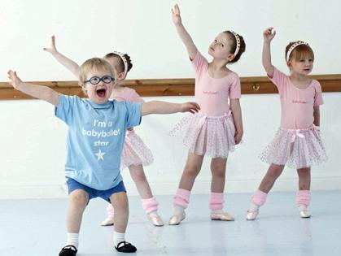
Ритмопластика
– это гимнастика с оздоровительной направленностью, основным средством которой являются комплексы гимнастических упражнений, различные по своему характеру, выполняемые под ритмическую музыку, оформленные танцевальными движениями.
овладение свободой движения под музыку
это и основные, общеразвивающие движения, разнообразные жесты, танцевальные движения

Slide 9
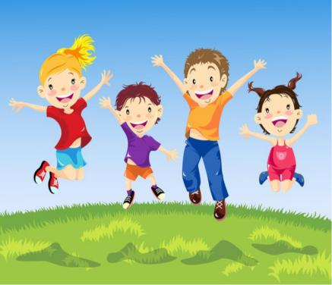
Динамическая пауза
Динамическая пауза, или как ее еще называют физминутка, - это короткая разминка среди занятия. Если педагогу необходимо снять накопившееся у детей утомление, привлечь внимание детей и повысить их работоспособность, то стоит, а иногда и вовсе необходимо, провести небольшую динамическую паузу.
Динамическая пауза - это вид активного отдыха. Проводится она тогда, когда дети утомились.

Slide 10
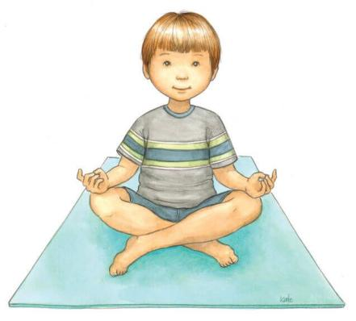
Релаксация
«расслабление» — снижение тонуса скилетной мускулатуры. Релаксация может быть достигнута в результате применения специальных психофизиологических техник, физиотерапии и лекарственных препаратов. Считается, что релаксация способствует снятию психического напряжения, из-за чего она широко применяется в психотерапии, при гипнозе и самогипнозе, в йоге и во многих других оздоровительных системах. Релаксация, наряду с медитацией, приобрела большую популярность как средство борьбы со стрессом и психосоматическими заболеваниями.

Slide 11
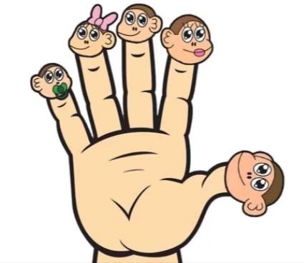
Гимнастика пальчиковая
это инсценировка стихов или каких-либо историй при помощи пальцев. Пальчиковые игры — это упражнения пальчиковой гимнастики. Какое действие оказывает пальчиковая гимнастика:
Такая тренировка движений пальчиков и кистей рук является мощным средством развития мышления ребенка. В момент этой тренировки повышается работоспособность коры головного мозга. То есть при любом двигательном тренинге упражняются не руки, а мозг.

Slide 12
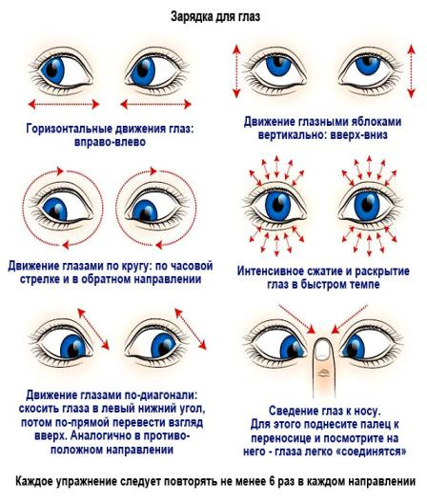
Гимнастика для глаз
Это тренировка глаз для улучшения зрения – это комплекс мероприятий, направленный на повышение остроты взора. Такая систематически выполняемая зарядка помогает лучше видеть, своевременно предупреждает развитие близорукости, астигматизма или дальнозоркости. Если пациент выполняет 4 несложных упражнения, зрительную гимнастику можно смело назвать спасением для ясного видения окружающего мира.

Slide 13
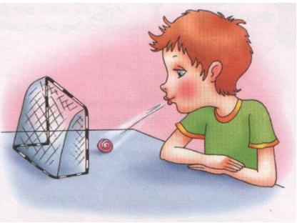
Дыхательная гимнастика
это комплекс дыхательных
упражнений, направленных на укрепление здоровья и лечение различных заболеваний.
Суть дыхания состоит в том, чтобы впустить воздух в легкие и максимально насытить кровь кислородом. Дыхание имеет 2 фазы: вдох и выдох. Во время вдоха грудь расширяется, а воздух проникает в легкие, во время выдоха легкие сжимаются и выталкивают воздух наружу. Если человек не выдыхает воздух полностью, в легких остается много ненужного воздуха, отработавшего свою функцию, что в свою очередь ограничивает поступление кислорода в кровь.

Slide 14
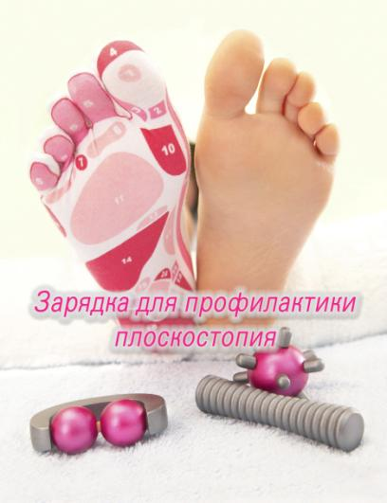
Ортопедическая гимнастика
Это здоровьесберегающая технология сохранения и стимулирования здоровья.
Целью ортопедической гимнастики - является укрепление мышц свода стопы у детей через комплекс специальных упражнений.

Slide 15
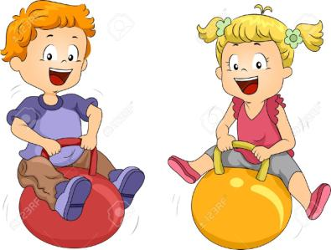
Подвижные и спортивные игры
Игра может быть средством самопознания, развлечения, отдыха, средством физического и общего социального воспитания, средством спорта.
Игра как элемент культуры развивается со всей культурой общества, удовлетворяя различные потребности людей: в развлечении, в отдыхе, в развитии духовных и физических сил.
Собственно элементарные подвижные игры представляют собой сознательную инициативную деятельность, направленную на достижение условной цели, добровольно установленной самими играющими. Достижение цели требует от играющих активных двигательных действий, выполнение которых зависит от творчества и инициативы самих играющих.

Slide 16
В завершении хочется отметить, что очень важно, чтобы каждая из рассмотренных технологий имела оздоровительную направленность, а используемая в комплексе здоровьесберегающая деятельность в итоге сформировала бы у ребёнка стойкую мотивацию на здоровый образ жизни.
СПАСИБО ЗА ВНИМАНИЕ!

